Slide 1
Презентация к уроку по учебному предмету «Английский язык»
на тему:
«Степени сравнения прилагательных».
учитель английского языка
МБОУ «Школа №99»
Юсуфова Сабина Башировна

Slide 2
Adjectives
The Positive Degree
The Superlative Degree
(Big)
(the Biggest)
The Comparative Degree
(Bigger)

Slide 3
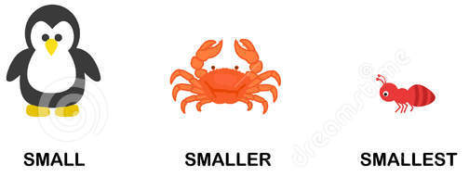
Способы образования степеней сравнения в
английском языке зависят от количества
слогов в именах прилагательных.
Прилагательные делятся на две группы:
Одно и двусложные
(слово состоит из одного или двух слогов)
tall, small, hot, happy, clever
Многосложные
(слово состоит из трёх и более слогов)
wonderful, beautiful, interesting

Slide 4
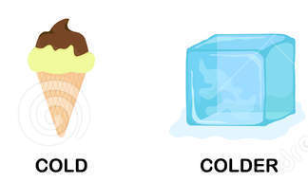
Сравнительная степень прилагательных, состоящих из одного или двух слогов, с окончанием -y, -er,
-le, -ow образуется при помощи суффикса -er
High-higher
Clever-cleverer

Slide 5
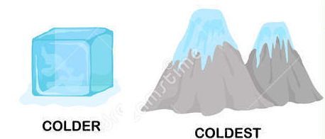
Превосходная степень односложных и двусложных прилагательных образуется с помощью суффикса –est. Кроме того, для превосходной степени сравнения характерно добавление определенного артикля.
Сold – the coldest
Tall – the tallest

Slide 6
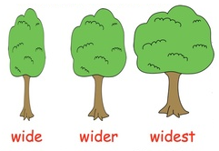
Правило №1
Финальная гласная е (немое е) опускается перед суфиксами -еr, -est:
Nice – nicer -the nicest
Wide – wider – the widest

Slide 7
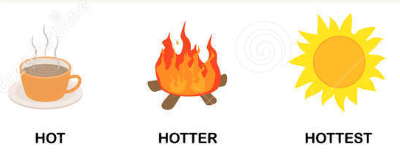
Правило №2
Если слово оканчивается на одну согласную букву, а перед ней стоит одна гласная буква, образующая закрытый слог, то согласная буква
удваивается:
Big – bigger – the biggest
Hot – hotter – the hottest

Slide 8
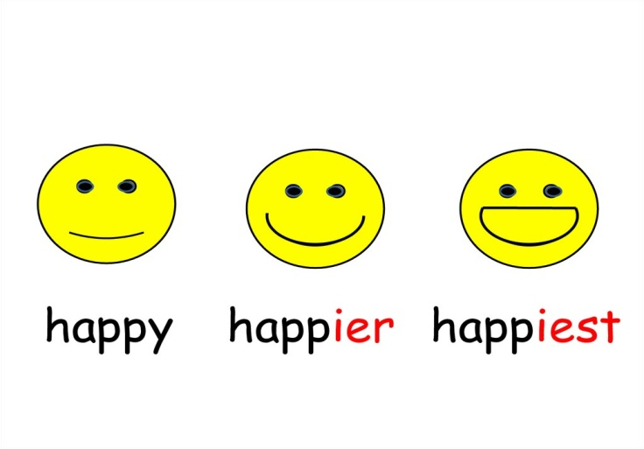
Правило №3
Если слово оканчивается на букву – у, а перед ней стоит согласная буква, то буква – у меняется на – i:
Busy - busier - the busiest
Happy – happier – the happiest

Slide 9

Многосложные
Прилагательные, состоящие из двух или более слогов,
образуют степени сравнения прилагательных с помощью слов more (более) и most (самый), которые ставятся перед прилагательными.
More употребляется перед прилагательными в
сравнительной степени.
Most употребляется перед прилагательным в
превосходной степени.
Beautiful – more beautiful – the most beautiful
Красивый – более красивый – самый красивый

Slide 10
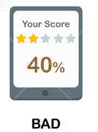
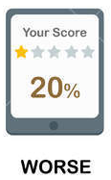
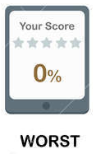
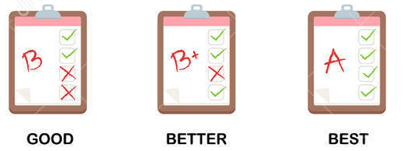
Исключения
good –better – the best
little – less – the least
many – more –the most
much – more – the most
bad – worse – the worst

Slide 11




Lets compare!
Small ____ ____
Thin ____ ____
Tall ____ ____
Happy ____ ____

